Slide 1
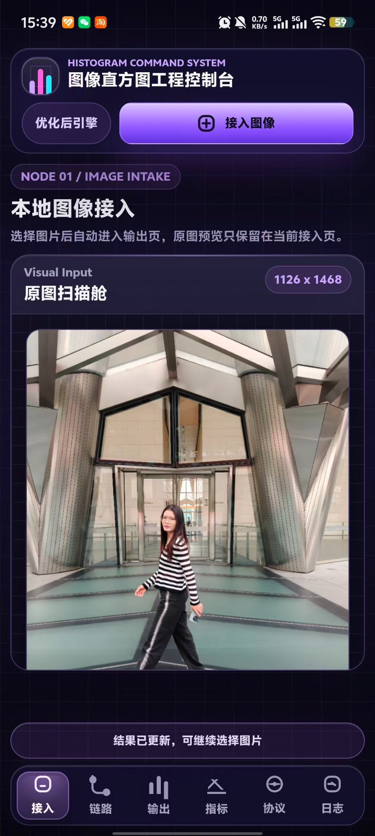
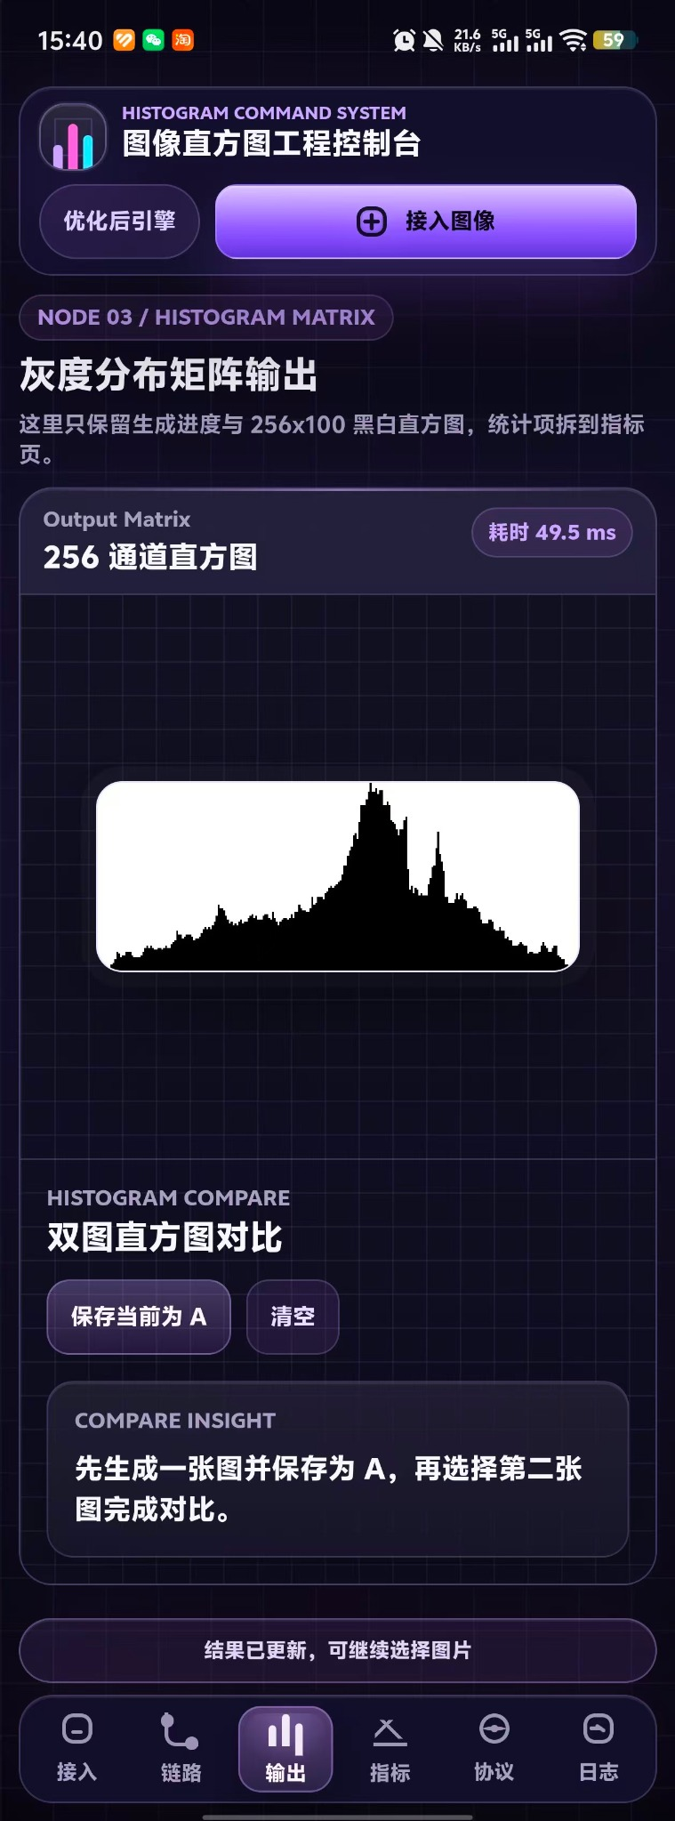
移动端图像直方图
分析系统
课题一：图像直方图计算及性能优化
Android WebView APK + H5 Canvas · 离线图像处理
256 bins
256×100
< 300ms
刘铠睿 / 张颖瑞 / 汤吉泽 / 陈尹嘉
Notes:
刘铠睿 开场：我们选择的是课题一，目标是在移动端完成图片接入、灰度直方图生成和性能展示。项目最终以 Android APK 形式交付，核心处理在本地完成，便于现场演示和验收。

Slide 2
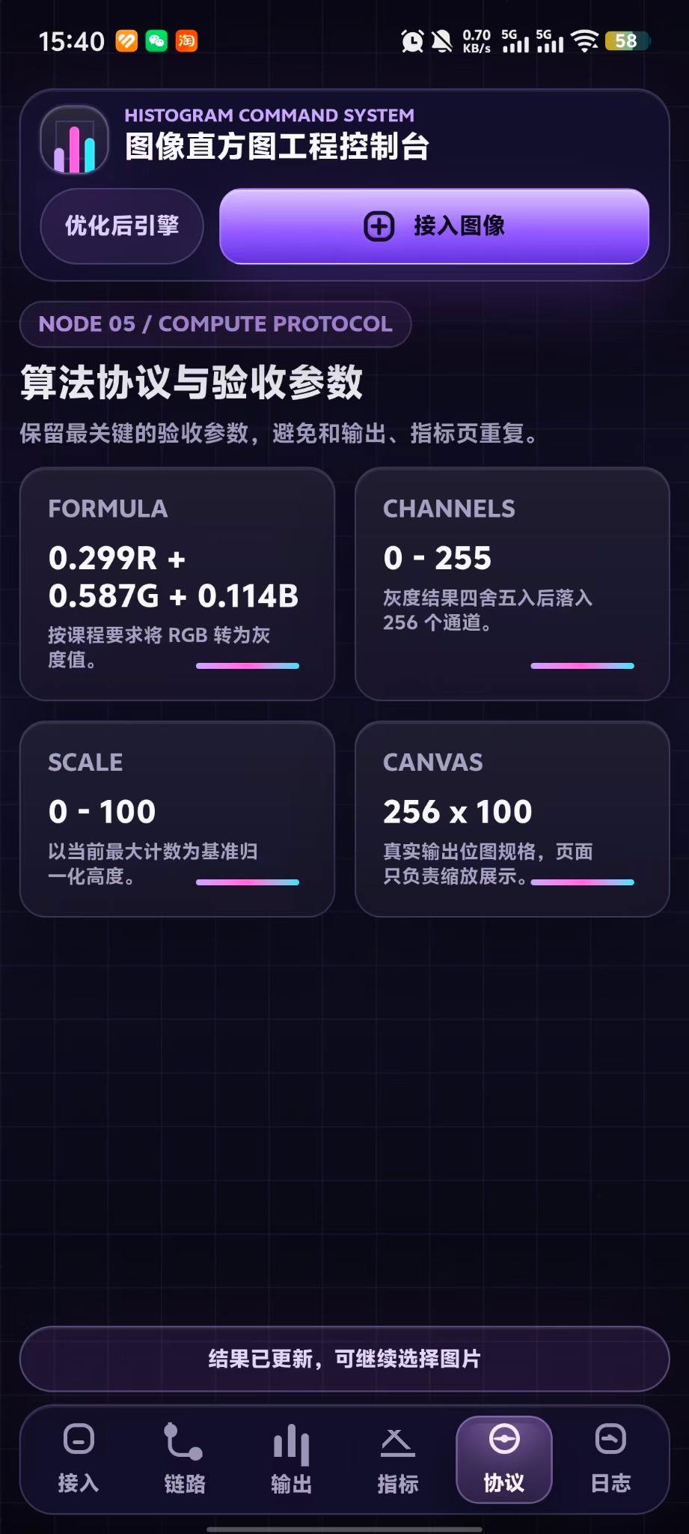
课题要求对齐
先按任务书把必做项做稳，再做少量解释性增强
移动端程序
APP / 小程序均可，支持上传图像
灰度计算
gray = 0.299R + 0.587G + 0.114B
直方图输出
统计 0–255 灰度值，绘制 256×100 黑白图
性能约束
生成速度控制在 300ms 以内
验收重点
耗时与结果准确性
PPT 只讲能解释清楚的内容，不额外引入 AI、云端或复杂模型。
移动端图像直方图分析系统
Notes:
张颖瑞 这一页讲任务要求：需要移动端程序，上传图像，按照指定灰度公式统计彩色图像像素，生成 256×100 黑白直方图，同时显示生成速度，要求在 300ms 以内。我们后续所有设计都围绕这几个约束展开。

Slide 3
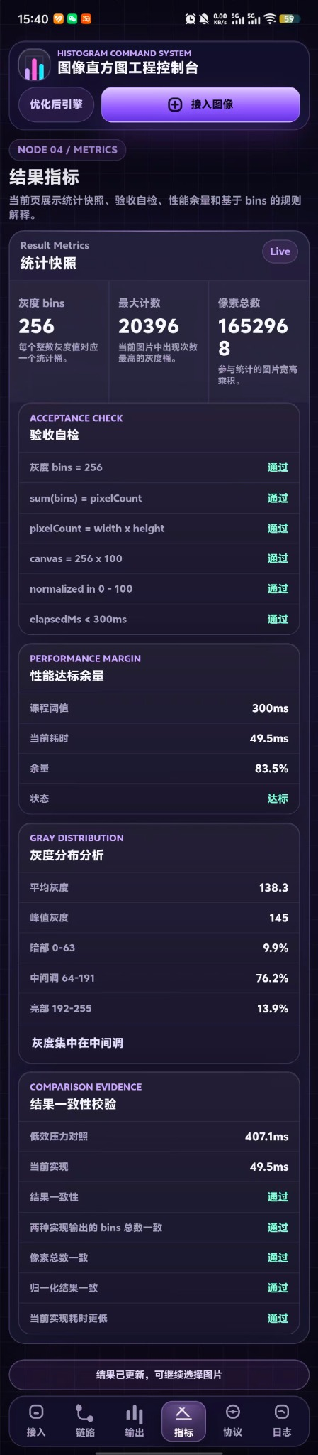
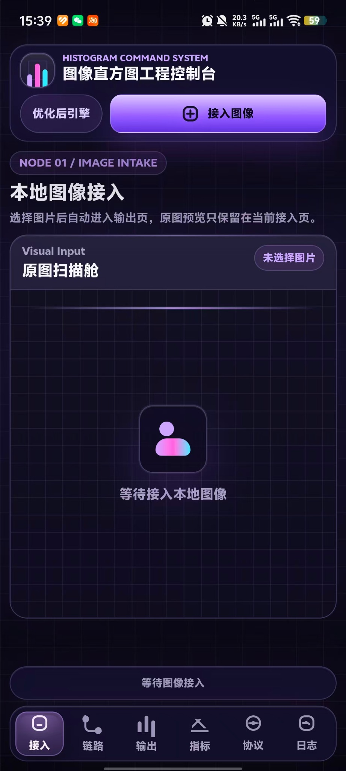
项目形态
一个可离线演示的移动端直方图工程控制台
实现边界
•
Android 壳负责 WebView 和本地图片选择
•
H5 Canvas 负责像素读取、统计和绘图
•
无后端、无数据库、无网络依赖
•
按“接入—输出—指标—日志”拆分演示页
一句话：手机本地选图，直接生成可验收的灰度直方图结果。
移动端图像直方图分析系统
Notes:
张颖瑞 这页介绍产品形态：它不是一个只跑在浏览器里的小页面，而是打包成 Android APK。原生层解决移动端接入问题，H5 层完成图像处理和展示。这样既满足移动端要求，也保证现场没有网络时仍然能演示。

Slide 4
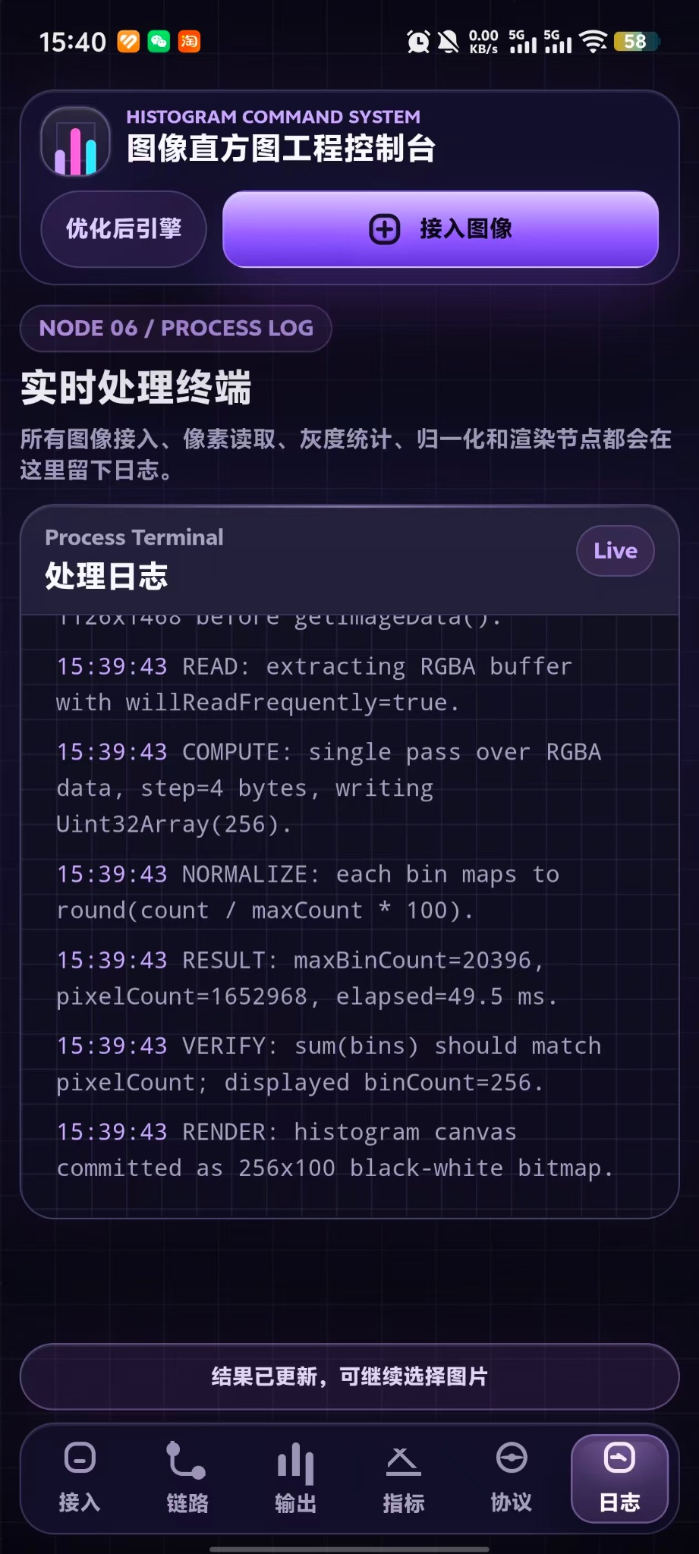
演示路径
流程保持短：选图 → 生成 → 看指标 → 对照
01
接入图像
02
处理链路
03
输出直方图
04
指标验收
选择本地图片并预览
读取 RGBA，计算灰度
256 bins 与 256×100
耗时、像素、自检结果
移动端图像直方图分析系统
Notes:
陈尹嘉 演示时只需要按照这条路径走：先接入图片，系统自动进入输出和指标页；输出页看直方图，指标页看验收自检和性能余量，日志页用于说明每一步处理过程。

Slide 5
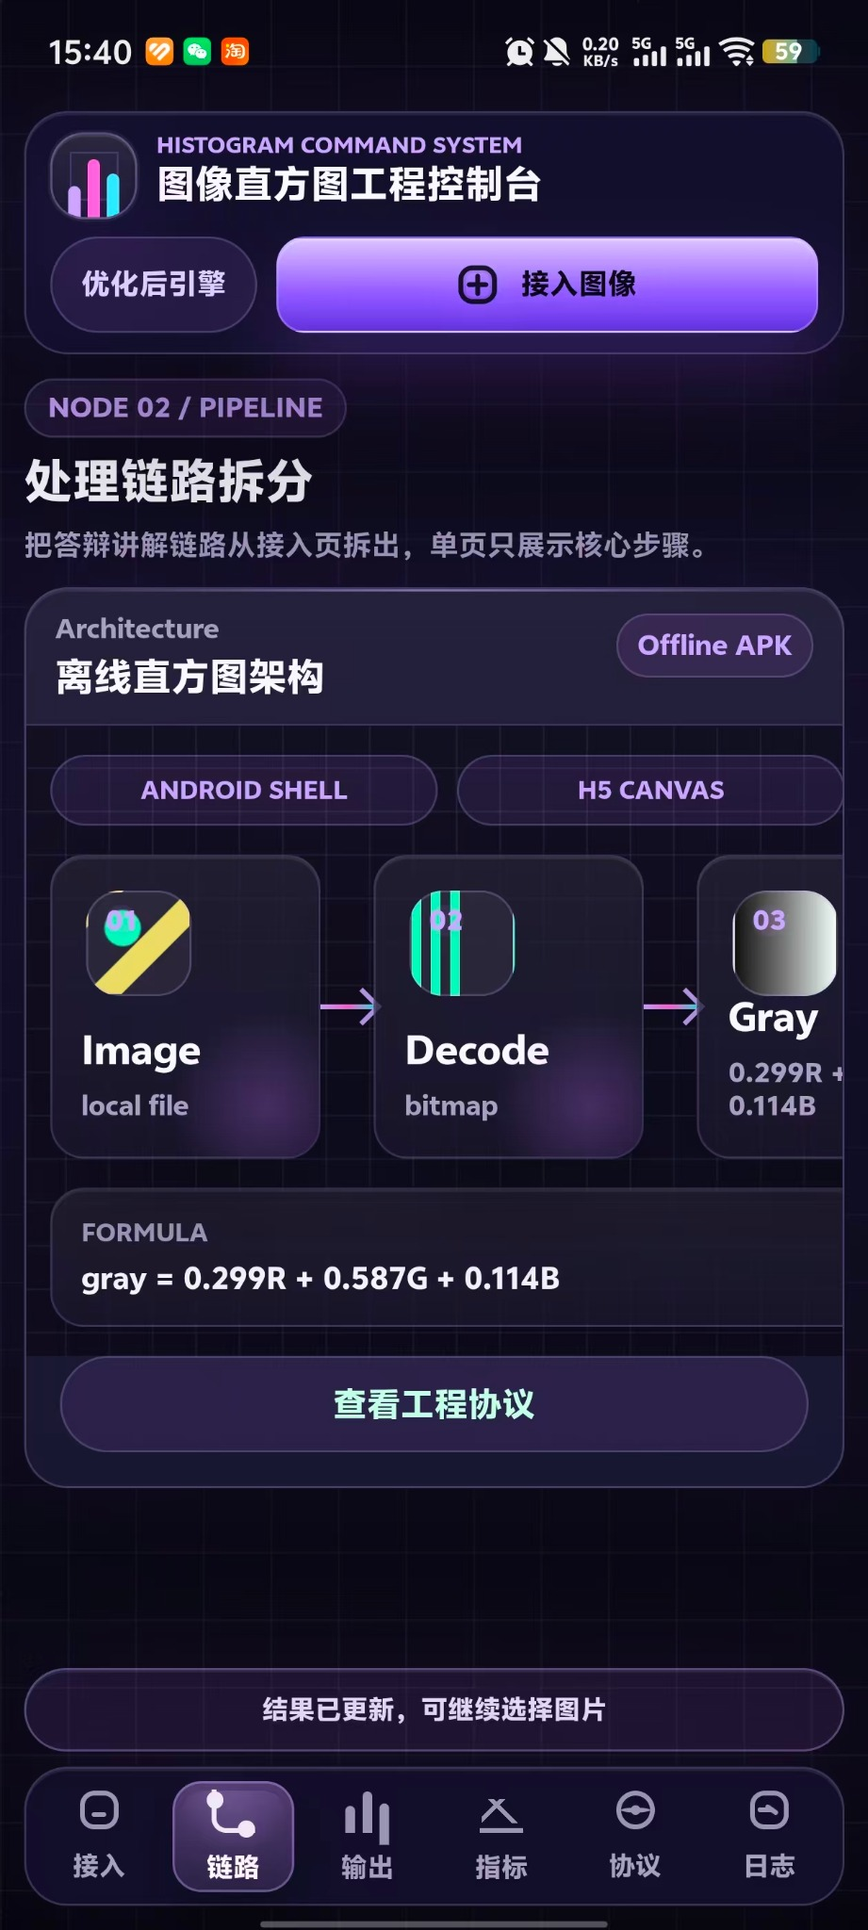
核心处理链路
用单页把图像从输入到直方图输出的过程讲清楚
01
Image
02
Decode
03
Gray
04
Bins
05
Normalize
06
Render
正式计时范围：像素读取 + 灰度统计 + 归一化 + 直方图渲染
移动端图像直方图分析系统
Notes:
陈尹嘉 核心链路很直接：图片先绘制到 Canvas，读取 RGBA 像素；每四个字节对应一个像素，再按题目给定公式计算灰度，归入 0 到 255 的 bin；统计完后根据最大计数归一化到 0 到 100，最后绘制成 256×100 黑白直方图。

Slide 6
核心算法
不堆复杂概念，保证公式、统计和归一化都可验证
灰度公式
gray = 0.299R + 0.587G + 0.114B
•
取整后归入 0–255，共 256 个灰度通道
•
bins 总和必须等于图片像素总数
•
每列高度按最大 bin 归一化到 0–100
•
Canvas 源尺寸固定为 256×100
移动端图像直方图分析系统
Notes:
陈尹嘉 这页讲算法。我们没有使用复杂库，主要是按照任务书公式计算灰度，再用 256 长度数组统计。归一化不是改变统计值，而是为了把最大柱高映射到 100，保证输出图固定为 256×100。

Slide 7
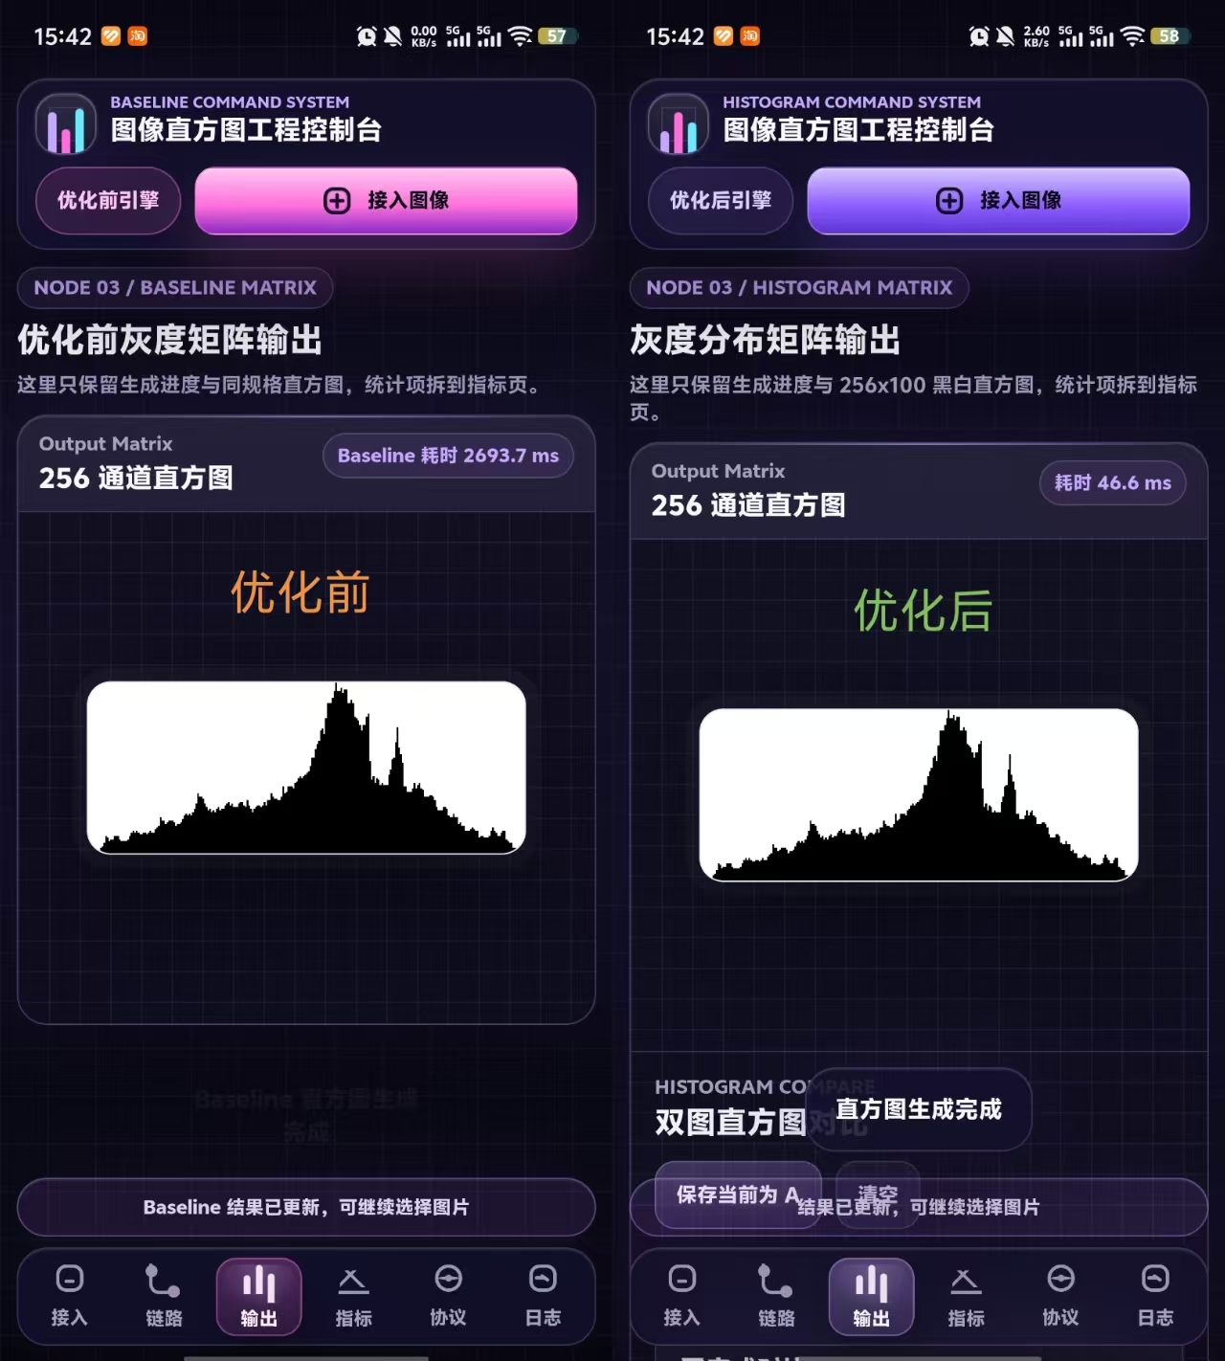
性能优化与对照
保留低效对照版本，用同一张图说明实现策略差异
低效对照版本
当前优化版本
2693.7ms
46.6ms
优化口径
•
Uint32Array(256) 直接计数
•
单次遍历 RGBA 数据，step = 4
•
一次归一化，固定 256×100 输出
约 57.8×
同图真机对照提速
移动端图像直方图分析系统
Notes:
陈尹嘉 这里不要说“故意写慢的优化前”，而是说“低效对照版本”。它用来说明普通数组、对象分配、重复扫描会导致性能下降。当前版本使用 TypedArray 和单次遍历，真机同图对照从 2693.7ms 降到 46.6ms，结果仍保持一致。

Slide 8
验收自检与结果解释
让老师不用翻代码，也能看到结果是否达标
验收自检
性能余量
bins / pixelCount / canvas / elapsedMs 全部通过
49.5ms / 300ms，余量 83.5%
灰度分布分析
平均灰度、峰值灰度、暗部 / 中间调 / 亮部占比，用规则解释直方图，不使用 AI。
价值：把“图画出来”扩展为“结果能被验证、能被解释”。
移动端图像直方图分析系统
Notes:
汤吉泽 指标页主要用于验收。它不是新增复杂算法，而是把老师可能检查的条件自动列出来，包括 bins 是否为 256、像素总数是否一致、画布是否为 256×100、耗时是否小于 300ms。灰度分布分析只是基于统计结果做规则解释。

Slide 9
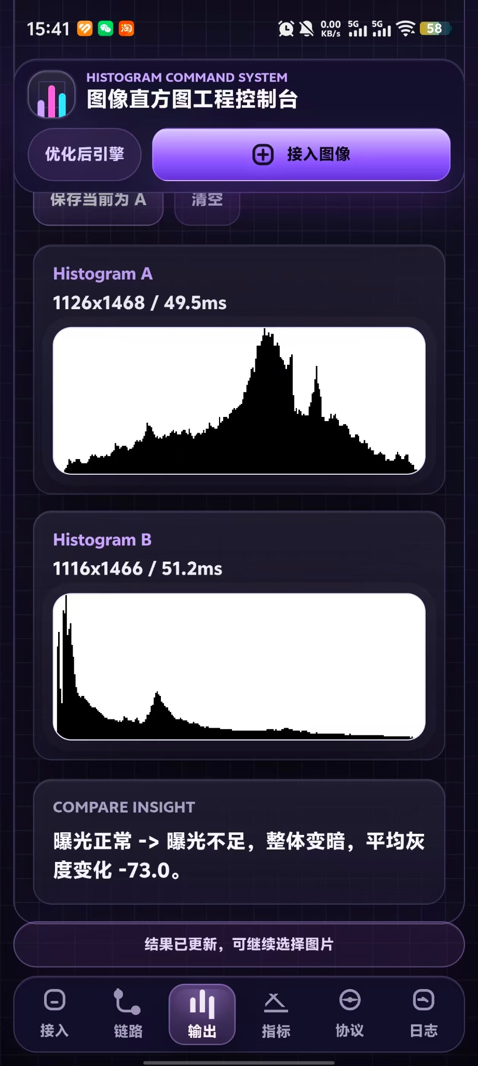
轻量化增强
只加“容易讲清楚”的功能，不让项目变臃肿
新增但不冒险
•
双图直方图对比：看曝光变化
•
处理日志：展示读取、计算、归一化、渲染过程
•
验收协议：保留参数，避免重复解释
•
全部基于已有 bins，不引入模型
增强结果展示，不改变核心算法。
移动端图像直方图分析系统
Notes:
汤吉泽 这一页讲轻量化创新。我们没有加入 AI 或复杂模型，而是加入双图对比、处理日志和协议说明。它们的作用是让演示更完整，但核心仍然是直方图统计。这样老师问起来也容易解释。

Slide 10
测试与验收结果
用真机截图和自动校验证明：能跑、能对、能达标
真机测试样例
图片尺寸
1126×1468
像素总数
1,652,968
当前耗时
49.5ms
课程阈值
300ms
状态
达标
同时通过：256 bins、像素总数一致、归一化范围、输出尺寸、结果一致性。
移动端图像直方图分析系统
Notes:
汤吉泽 测试部分主要说明两类证据：一是真机运行截图，说明在真实手机上可以完成选图和生成；二是验收自检，说明 bins、像素总数、归一化和输出尺寸都符合要求。性能上当前耗时远低于 300ms。

Slide 11
小组分工
按项目生命周期拆分：立项、需求、研发、测试、验收
刘铠睿
项目确立 / 需求核对 / 竣工验收
选题确认、验收记录
张颖瑞
需求确立 / 需求一次验收
需求分析、功能核对
汤吉泽
辅助研发 / 二次研发测试
部分功能实现、主流程复测
陈尹嘉
核心研发 / 研发自测
Android WebView + H5 Canvas 主流程、核心算法、性能优化、指标页
说明：答辩时每人讲自己负责的模块，核心研发页由陈尹嘉说明，测试和验收页由对应成员补充。
移动端图像直方图分析系统
Notes:
刘铠睿 这页介绍分工。立项和最终验收由我负责；需求确立和一次验收由张颖瑞负责；汤吉泽负责辅助研发和二次测试；陈尹嘉负责核心研发，包括主流程、算法、性能优化和指标页。

Slide 12
总结
完成课程要求，并把结果做成可验证、可解释、可演示的移动端工具
完成度
移动端 APK、本地选图、直方图输出、耗时展示
正确性
灰度公式、256 bins、像素总数、归一化自检
性能
当前真机样例约 46–50ms，低于 300ms
展示性
控制台式 UI、日志、指标、双图对比
后续可扩展：更多测试图片集、更多设备真机记录、导出实验报告。
Q&A
移动端图像直方图分析系统
Notes:
刘铠睿 / 全员 收尾：我们完成了任务要求，并在此基础上增加了验收自检、性能对照、日志和双图对比。这些功能不改变核心算法，主要提高可验证性和答辩展示效果。最后进入老师提问。

